Slide 1
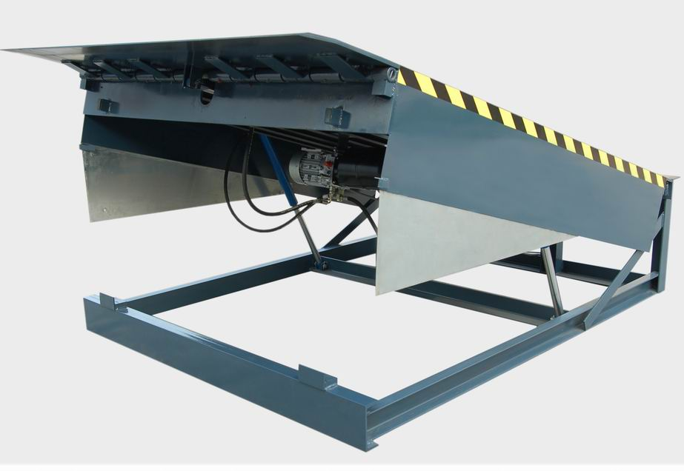
装卸平台 用户手册
******有限公司

Slide 2
装卸平台 用户手册
合 格 证
日期：
质检员：
目 录
产品介绍---------------------------------- 1
安全警告---------------------------------- 2-3
业主的职责------------------------------- 4
操作指南---------------------------------- 5
维护程序---------------------------------- 6
卸货平台的故障诊断解决方法---- 7
电器线路图/电器简图---------------- 8

Slide 3
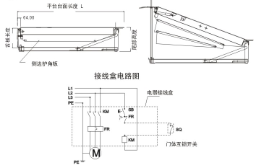
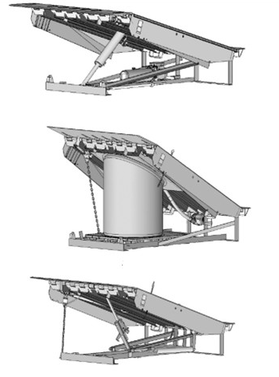
装卸平台 用户手册
升降平台结构图、电器电路图
产品介绍
液压平台
维修记录
维修日期 | 合同编号 | 机器编号 | 维修内容 | 维修人员
气袋平台
机械平台
8
1

Slide 4
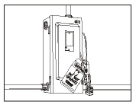
装卸平台 用户手册
装卸平台 用户手册
安全警告
装卸平台的故障诊断及解决方式
故障 | 可能导致原因 | 解决方法
平台无法上升 | a.动力供给未连接上 b.增压器马达及/或控制箱未连接上 c.按钮及/或连接功能不完全 d.过载断电器跳闸 e.增压器马达无效 f.检查增压器和气塔系统是否有损害情况 | a.连同动力供给且核实电路断路器或保险丝而跳闸 b.按照示意将增压马达或控制箱连接上 c.更换按钮及/或连接块 d.如果可用的话可按下过载断电器上的“重启”按钮 e.如果必要的话更换增压器马达 f.如有必要的话修理或更换元件
舌板无法打开 | a.舌板铰链有碎片或需要润滑 b.舌板打开装置或平台调节装置有损害 | a.清除铰链污垢，碎片和在舌板下的生锈部分及/或加润滑油， 参见维护过程 b.修理或更换损害元件 c.在每次维护工作中加润滑油或更换舌板
舌板打开不完全或部分打开 | a.舌板铰链有碎片 b.舌板打开装置或平台调节装置有损害 c.舌板经撞击或弯曲 | a.清除铰链碎片 b.修理或更换损害元件 c.在每次维护工程中加润滑油或更换舌板
平台无法下降 | a.平台下面有碎片 | a.清除碎片
平台上升缓慢 | a.气塔系统损坏 b.平台上有负重 | a.如果必要的话修理或更换元件 b.移除平台上的负重
舌板无法闭锁 | a. 舌板闭锁调节螺栓未调整好 | 调整舌板闭锁螺栓
警 告！
当电气和电控系统进行操作时，必须确保已经切断电源，并且按照OSHA的规则挂上标签并注上符合地方规定的电气代码。
锁定/挂上标签的程序
根据职业安全与保健管理总署（OSHA）要求，除了已张贴安全警告和设路障的工作区域以外，其他情况下都必须切断电源。比如要将其锁定的设备再运作，则必须在授权的情况下由特定的专业人员可挪动锁定的设备。
除了锁定设备之外，客户有必要在电气控制器上采取粘上标签的方式且正在维修并声明谁对些锁定设备负责。
危 险！这是最高等级的声明。忽略了提示清单上的声明将极有可能导致严重的伤亡事故。
小 心！此等级的警示声明通常被用在操作工程中。如果在过程中忽视了，则有可能发生伤害事故。
产品保修卡
尊敬的用户：下面的信息由销售商负责填写，请用户妥善保管，在维修时请随机附带些保修卡，将作为三包和维修的凭证；为维护您的权益请您配合，谢谢！
警 告！这是严重危险声明。忽略此提示清单上的声明极个别的有造成严重的伤亡事故的风险。
重要的！这个主要是涉及在过程中的注意事项，按照要求去实行可避免机器和财产的损害。
用户信息 | 客户名称 |  | 联系电话
 | 项目名称
 | 地址及邮编
 | E-mail
商品信息 | 产品名称 |  | 产品编号
 | 产品型号
 | 数量 |  | 合同编号
销售商信息 | 销售商名称
 | 地址及邮编
 | 联系电话 |  | 销售日期
保修期 | 年 月 日 至 年 月 日
其他重要的操作安全警告
警 告！在需要对卸货平台进行维护时，要在周围地面上设路障。
小 心！每个月要对卸货平台进行例行的检查，确保不存在损坏或磨损的零件从而导致人身和设备损害。
危险！
千万不可站在卸货平台下方或舌板边缘：
安装维修支撑物或其他支撑设备。
如舌板必须打开，则必须按照流程提示页所规定的采用安全的设备。
关闭控制箱的电源。
2
7

Slide 5
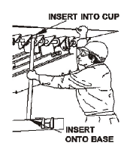
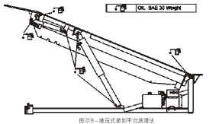
装卸平台 用户手册
维护过程
装卸平台 用户手册
警 告！
在开始安装或维修前，按照安全流程对卸货平台进行简易的检查。
当卡车/拖车已经采用了制动，经检查气体已经进入安全气囊并悬浮起来，且卡车/拖车已经根据OSHA的规定安全地采用了车辆限动装置或轮胎已经被限动的情况下方可进入车辆内部。
当平台下方或舌板前方有人时不可进行操作。
当卸货平台不使用时，要将舌板收起并保持与周围地面在同一水平面上。
如发生故障，请立即致电本公司授权的维修网点。维修电话：051*******。
警 告！
阅读并按照这些操作说明指示方法操作可有效防止伤害。
在装卸平台及周边区域设置安全警告标志及工作区域路障，禁止在维护未完成前进行未经授权之操作。
必须开始安装或维护工作前确认已使用维修支撑杆。
建议平台维护内容
注意：
在些对维护过程简略描述，其中包括按照具体型号的具体捷足先登步骤
每日
清理平台上和周边区域的杂物与碎片，检查舌板和装卸平台的铰链部件清洁情况。
检查各部件 运作是否正常。
每90天
执行每日检修项目
清洁地坑
检查密封条（如果配备），如果老化或磨损要及时更换。
检查防撞胶，请选用4英寸的防撞胶配件，如老化或磨损要及时更换。
检查地坑，角钢和焊接情况。
检查动力装卸平台（液压、气袋或机械）；检查所有的储油箱、控制箱和电器连接的磨损，如有需要及时修理或更换。
气动式装卸平台（特有）：用维护支杆支援平台，检查气塔或增压器，如老化或磨损要及时更换。
每360天
执行每天与90天检修项目
动力装卸平台（液压、气动或机械）：检查和重紧控制箱的所有连接
检查舌板的机械装置（销子、舌板曲柄、链接、链条、钩环销）如果磨损要更换。
对各部件进行润滑养护，液压装卸平台：参见图示9
安全设备
小心！
当卸货平台工作或低于平台操作时，要在地面周围挂上警示标志或设路障。
当在卸货平台工作时必须锁定/切断电源并挂上警示标志。
危 险！
安装维修支撑杆。如右. 图所示，这也可让其他人一同协助。
a.举升卸货平台直到平台达到最高限位且打开舌板。维修时持续保持这个位置。
b. 然后将维修支撑杆放在平台前方框架的底部。
c. 松开按钮使支撑杆们于舌板环状孔与下方基座中间。
锁定/切断电源
a.关闭控制盒上的电源。
b. 锁定/切断主要电源，同样要遵守先前手册中提及的安全警告。
c.. 要在卸货平台水平位置设障碍物防止因未授权而误操作。
移走维修支撑杆
为了移走维修支撑杆，必须有一个额外的东西使平台升至最高位置且完全打开舌板，提升将支撑杆从基座中移开。将维修支撑杆放回固定的储存位置。
如你未能正确安装维修支撑杆，请致电本公司维修点致电/客户服务中心051*******
6
3

Slide 6





装卸平台 用户手册
装卸平台 用户手册
业主的职责
3.当卡车驶离后，平台会落至最低点然后自动复位至存储位置，参见存储平台。
低于平台面的装卸操作
1. 装卸平台（配备了安全支撑腿）：
按下并按住“上升”按钮，直到平台完全升起且舌板已经完全打开，参见图示4
2. 装卸平台（配备了安全支撑腿）
当舌板完全打开后，松开“上升”按钮，拉出并保持安全支撑腿链条连同一起自动回落到装卸货车上（参见图示5）
3. 装卸平台（配备了安全支撑腿）
当装卸完成后，继续正常操作或将平台回复到存储位置（参见存储平台）
1、业主必须辨别出卸货平台与卡车之间的接触面所存在的固有的危险。业主必须因此按照我们所提供的信息培训和指导操作员如何使用设备，制造商交公布初始用户，并且很乐意为业主提供以下信息：
安装指南
推荐的初始方案和定期检查过程
维修过程
操作指南
常用零配件及易损件清单
对于设备长度或构造的所有变更等级识辨
业主有责任核实在这一节所列出的材料已经收到，并可利用现有指南来培训专职人员使用和维护设备。
2、当运输卡车靠在平台上时，重要的是在确保卡车与平台表面是相对垂直的且至少紧靠其中的一个防撞胶。
3、从操作的视野所见或维修人员的角度来说，
4、制造商推荐的维护周期和检查过程都要遵循有效的交货日期，且必须保有记录下来的过程中的性能。
5、任何一件机械设备、平台设备都需要常规的维护，润滑和调整，您所在区域的销售代表将有计划地为您提供服务，维护过程。在维修过程中，您所在区域的销售代表将为您提供包括常规维护，润滑和调整在内的一系列服务。
6、如果平台在结构上出现损坏，则在维修过程中我们将予以摘除，再由制造商的授权代表予以修理。
7、在业主要求的情况下制造商可替换铭牌，警示指示牌和操作/维修手册，业主必须清楚所有铭牌，警示标记或图示在适当的位置清楚明了，并用为使用者提供适合的操作/维护手册。
8、只有在原始制造商书面统一的情况下方可修改或变更平台设备，这些变更必须在平台的特定环境下满足所有的原始制造商的安全建议。
9、当工业车辆行驶在或下运输车辆上，进行装卸操作时，必须保证此时运输车辆已经采取了必要的限动装置。
10、在选择平台设备时，重要是不仅要考虑现在的需求也要考虑到将来的计划或不利的环境。
低于平台面的装卸操作
1. 装卸平台：
按下并按住“上升”按钮，直到平台完全升起和舌板完全打开，参见图示6
2. 装卸平台：
当舌板伸出2英寸时，松开“上升”按钮，平台会自动下落至最低点，同时舌板会停留在平台表面和卡车/拖车尾部之间，参见图示7
如果配备了，则拉出并拉住安全支撑腿松开链条回落到装卸平台上。（参见图示6)
如果舌板打开过远，则可快速按下并松开“上升”按钮舌板就可轻微复位。
如果舌板打开得没有足够远且碰撞舌板支撑物的话，就可以重复这一步骤来使舌板打开足够距离。
3. 装卸平台
当卡车/拖车驶离后，平台会落至最低点后自动复位至存储位置，参见存储平台。
操作指南
注意：在开车/拖车上装卸货时必须确保舌板已经完全搭到了车辆上。
存储平台
1. 装卸平台（没有自动复位装置(ARTD)):
要使平台复位至存储位置，可采用按下并按住“上升”按钮直到平台大约高于地坑6英寸，且舌板成自然垂落状态，然后松开“上升”按钮，平台复位到地坑（参见图示7）
2. 装卸平台（配备自动复位装置(ARTD))：
要使平台复位至存储位置，可采用按下并按住“上升”按钮直到平台大约高于地坑6英寸，且舌板成自然垂落状态，然后松开“上升”按钮，舌板会开始降低，因为舌板朝下垂位置下降的话，ARDT系统会自动使平台复位而无需人工协助。
1. 装卸平台：
在按下并按住“上升”按钮，直到平台完全升起和舌板完全打开（参见图示3）
2. 装卸平台：
舌板完全打开后，松开“上升”按钮，平台会自动回落到装卸货车上。
4
5

